Slide 1

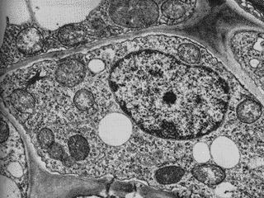

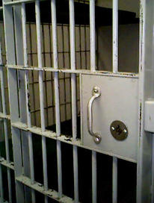

ماهو الرابط العجيب بين الصور !!!

Slide 2
مخطط الخلية
مصدر او استخدم الكهرباء
قطب
خلية
–
+
مصهور او محلول مائي
–
+
–
+
الخلايا هي اوعية تحتوي على اقطاب و محاليل

Slide 3
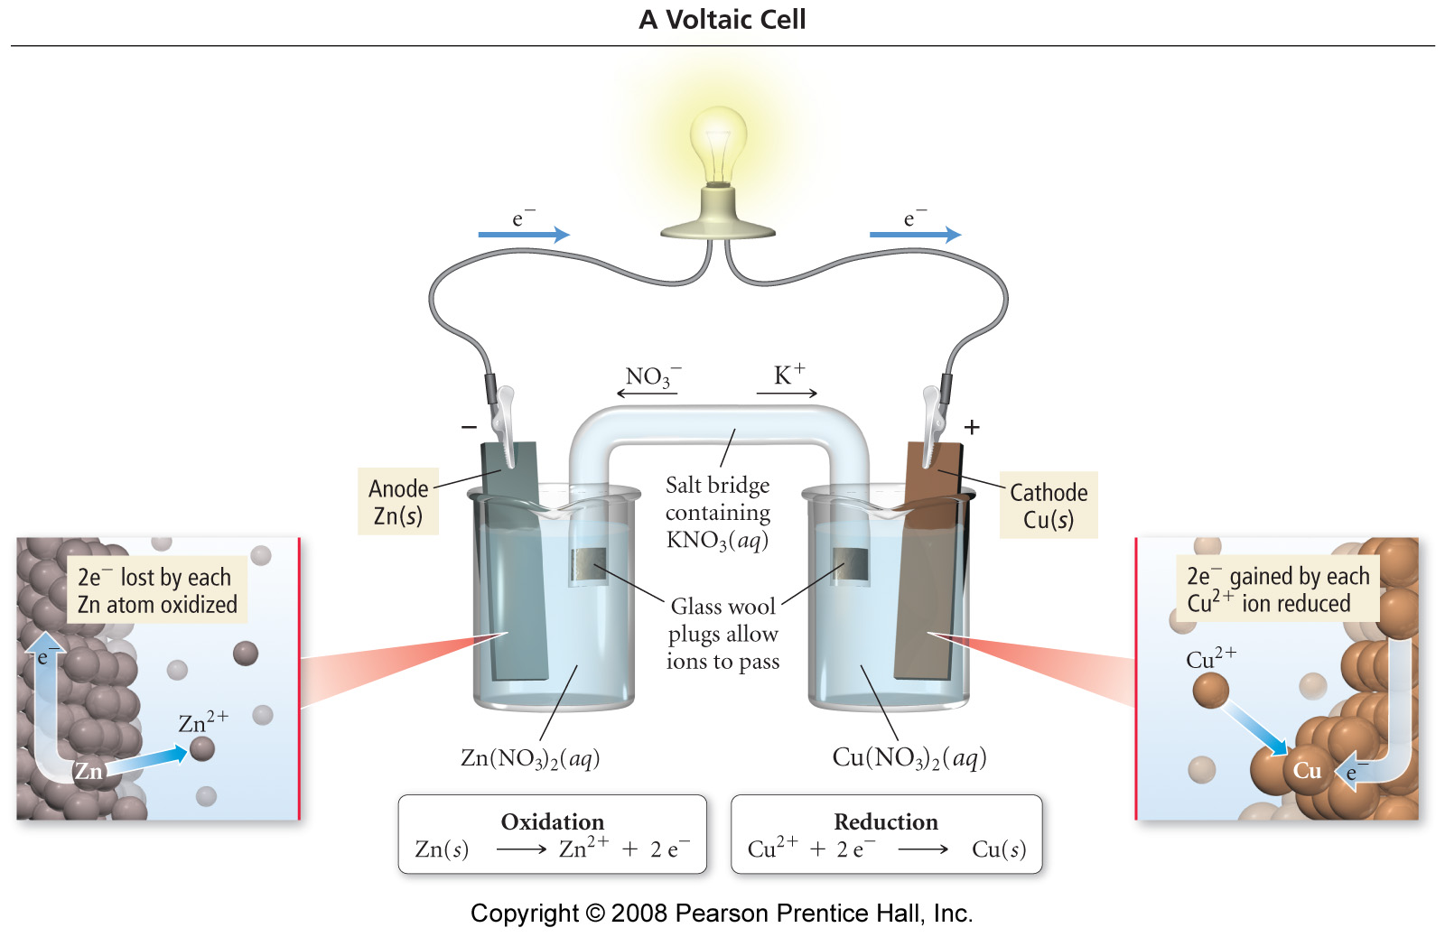
مكونات الخلية الجلفانية

Slide 4
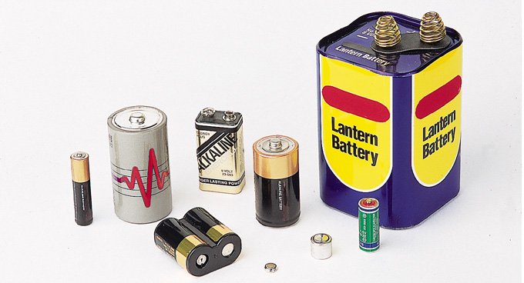
اقرئي الصورة ؟؟

Slide 5
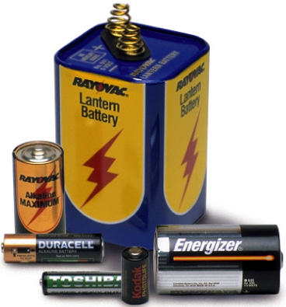
البطاريات

Slide 6
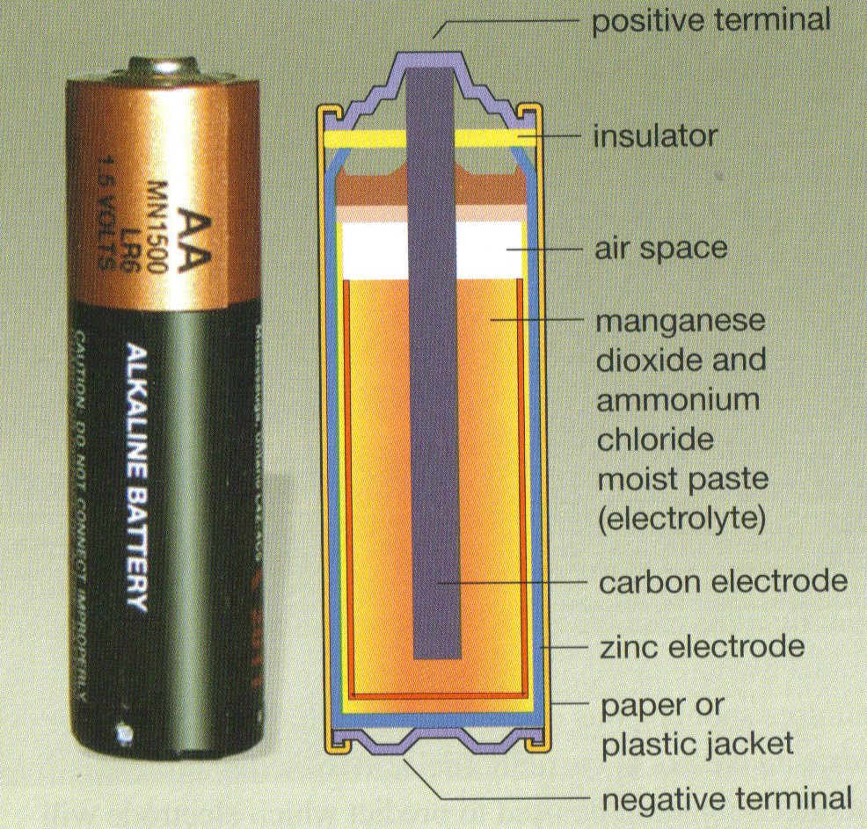
الخلايا الجافة

Slide 7
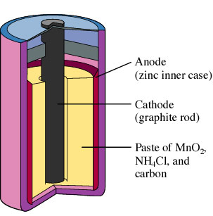
خلية الخارصين و الكربون الجافة
هل تستطعين اكتشاف مكونات هذه الخلية ؟؟

Slide 8
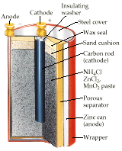
خلية الخارصين و الكربون الجافة
Half reactions: E°_{Cell} = 1.5 V
Anode: Zn_{(s)} g Zn⁺²_{(aq)} + 2e⁻
Cathode: 2NH₄⁺_{(aq)} + MnO_{2(s)} + 2e⁻ g Mn₂O_{3(s)} + 2NH_{3(aq)} + H₂O_{(l)}
Notes:
The dose makes the poison. Any thing can be toxic given in ample quantity. Some require less to be lethal.
Dose are measured in mg(toxins)/Kg(body wt.)
CN- 1mg / Kg (wt) Table 10.3
1mg 4 hair strand,
125lb - 160 lb (57 - 73 kg)
LD50 is a statistial analysis of data. It is based onthe lethal dosage of substance (mg/kg) necessary to kill 50% of a large populatin of rats.
But can this data extrapolated to the human population?
(Thalomide story, Dioxin and Agent-orange)
A quantitative measure of toxicity

Slide 9
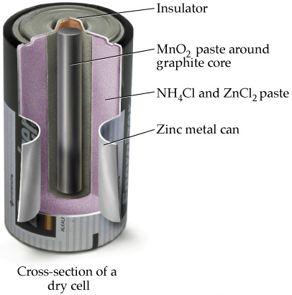
البطارية القلوية
Anode (oxidation)
Zn_{(s)} + 2OH⁻ _{(aq)} g ZnO_{(s)} + H₂O _{(l)} + 2e-
Cathode (reduction).
2MnO_{2 (s)} + 2H₂O _{(l)} + 2e⁻ g Mn(OH)_{2(s)} + 2OH⁻_{(aq)}
Overall Cell reaction:
2MnO_{2 (s)} + H₂O _{(l)} + Zn_{(s)} g ZnO_{(s)} + Mn(OH)_{2(s)} E_{cell} = 1.5 V

Slide 10
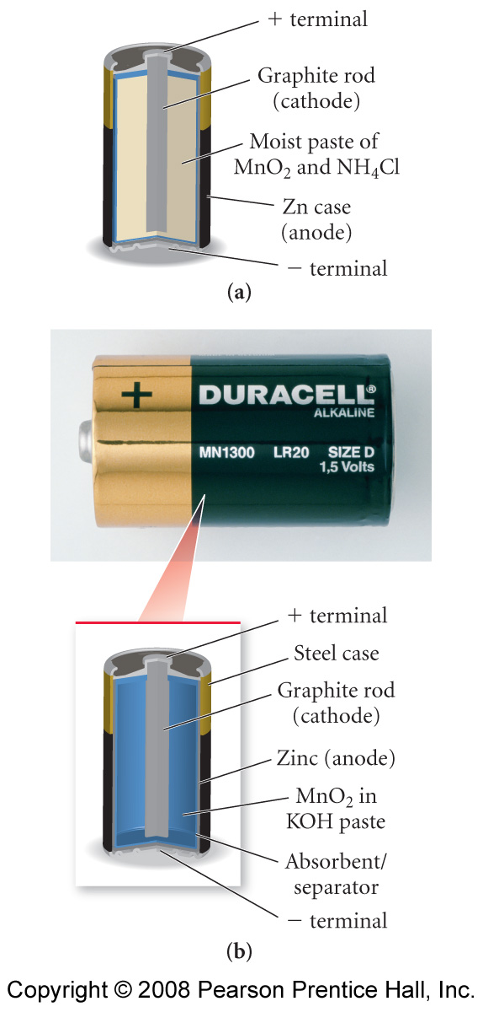
مقارنة بين بطارية الخارصين و الكربون الجافة و البطارية القلوية ؟؟
البطارية القلوية
بطارية الخارصين و الكربون الجافة
Notes:
Figure: 18-15a,b
Title:
Dry-Cell Batteries
Caption:
(a) In a common dry-cell battery, the zinc case acts as the anode and a graphite rod immersed in a moist, slightly acidic paste of MnO₂ and NH₄Cl acts as the cathode. (b) The longer-lived alkaline batteries now in common use employ a graphite cathode immersed in a paste of MnO₂ and a base.

Slide 11
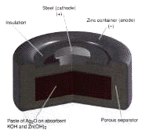
بطارية الفضة
Half reactions: E°_{Cell} = 1.6 V
Anode: Zn_{(s)} + 2OH⁻_{(aq)} g ZnO_{(s)} + H₂O_{(l)} + 2e⁻
Cathode (Ag): Ag₂O _{(s)} + H₂O_{(l)} + 2e⁻ g 2Ag_{(s)} + 2OH⁻_{(aq)}

Slide 12
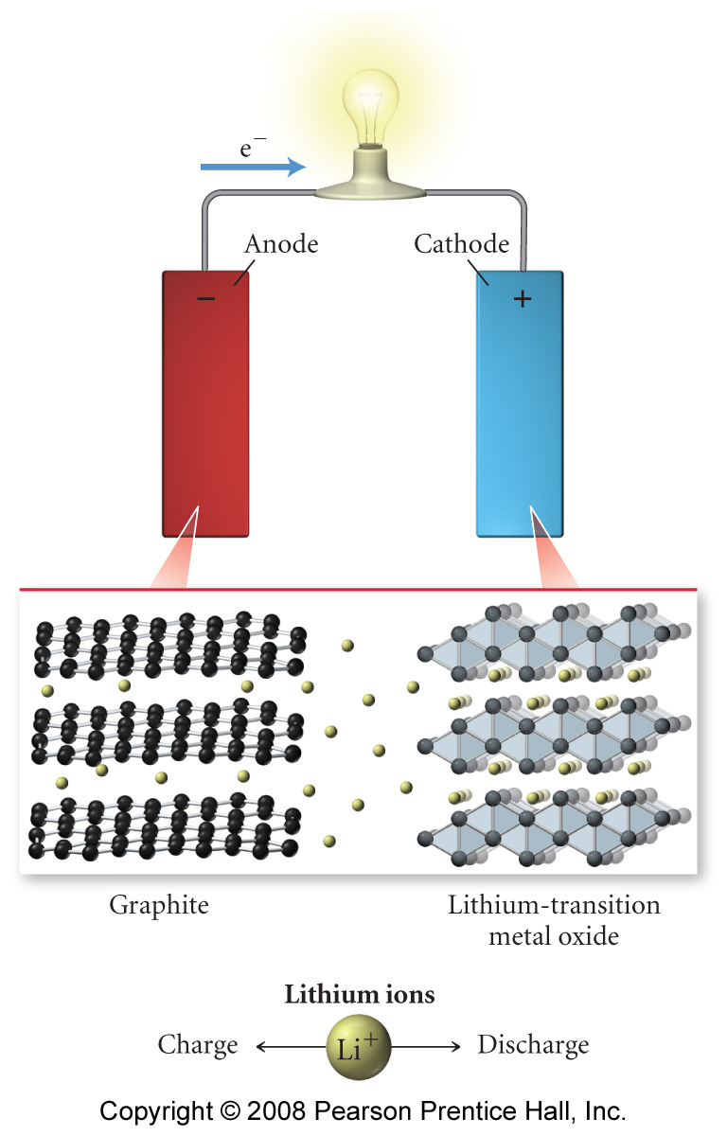
بطاريات الليثيوم
Notes:
Figure: 18-17
Title:
Lithium Ion Battery
Caption:
In the lithium ion battery, the spontaneous flow of lithium ions from the graphite anode to the lithium transition metal oxide cathode causes a corresponding flow of electrons in the external circuit.

Slide 13
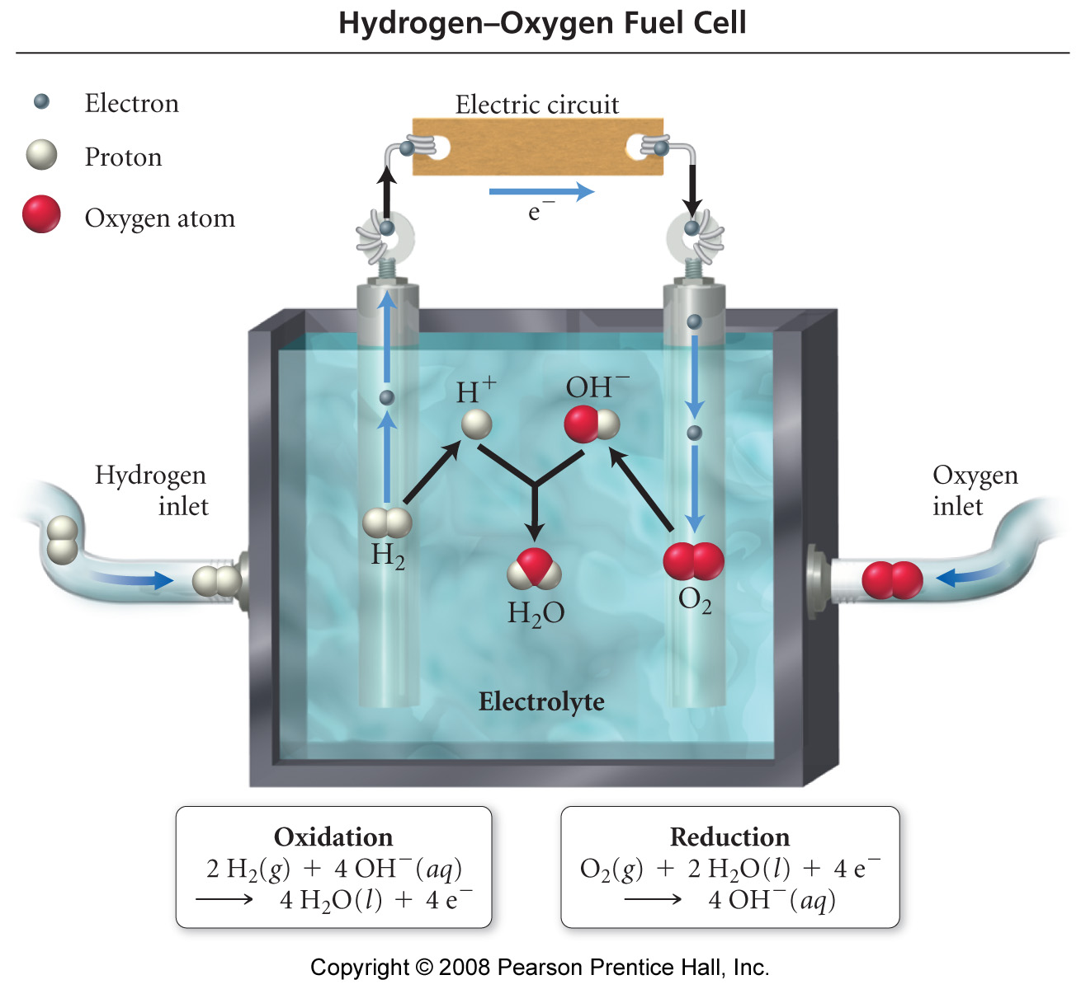
خلايا الوقود
Notes:
Figure: 18-18
Title:
Hydrogen-Oxygen Fuel Cell
Caption:
In this fuel cell, hydrogen and oxygen combine to form water.

Slide 14
خلايا الوقود
2H₂(g) + O₂(g) → 2H₂O(l)
anode: 2H₂ + 4OH⁻ → 4H₂O + 4e⁻
cathode: 4e⁻ + O₂ + 2H₂O → 4OH⁻

Slide 15
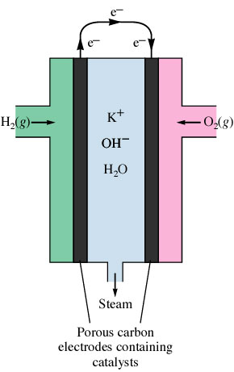
خلايا الوقود

Slide 16
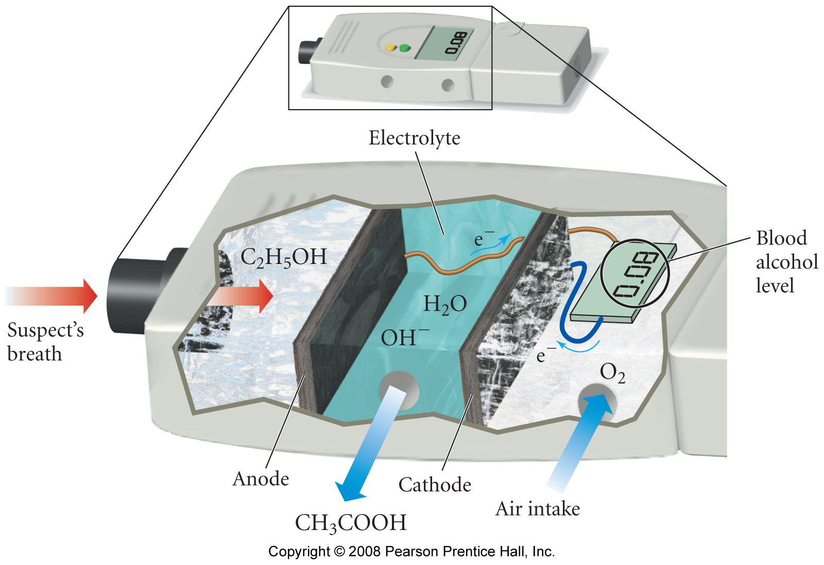
Notes:
Figure: 18-19a,b
Title:
Fuel-Cell Breathalyzer
Caption:
The fuel-cell breathalyzer works by oxidizing ethyl alcohol in the breath to acetic acid. The electrical current that is produced is proportional to the concentration of ethyl alcohol in the breath.

Slide 17
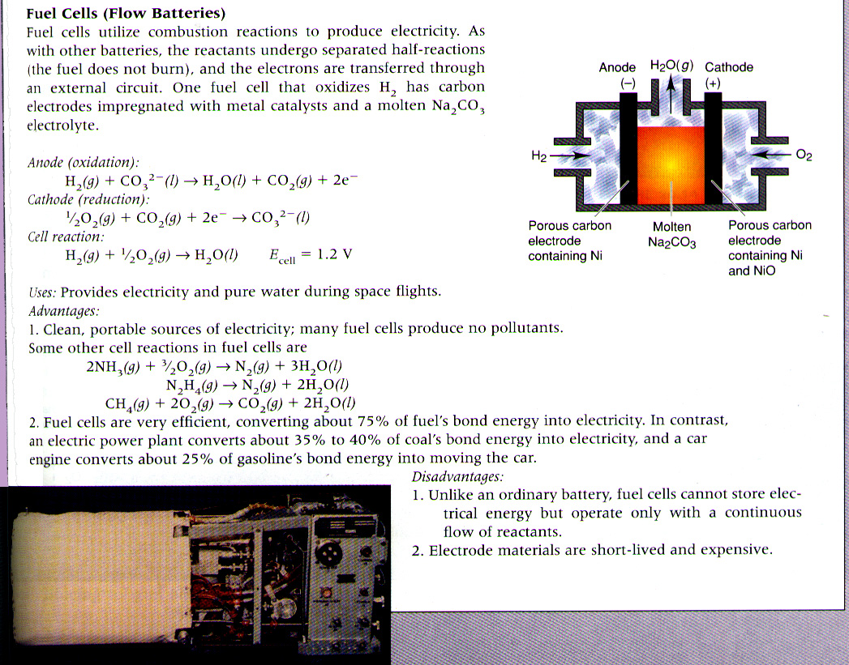
Fuel Cells
Notes:
Before everyone was environmetally conscious, major industrialize nations contributed mostly to air pollution
Pollution has respect for no boundary.
Q: Is it fair for World Health Organization(WHO) to set limits to 3rd world countries now that they’re becoming industrialize?

Slide 18
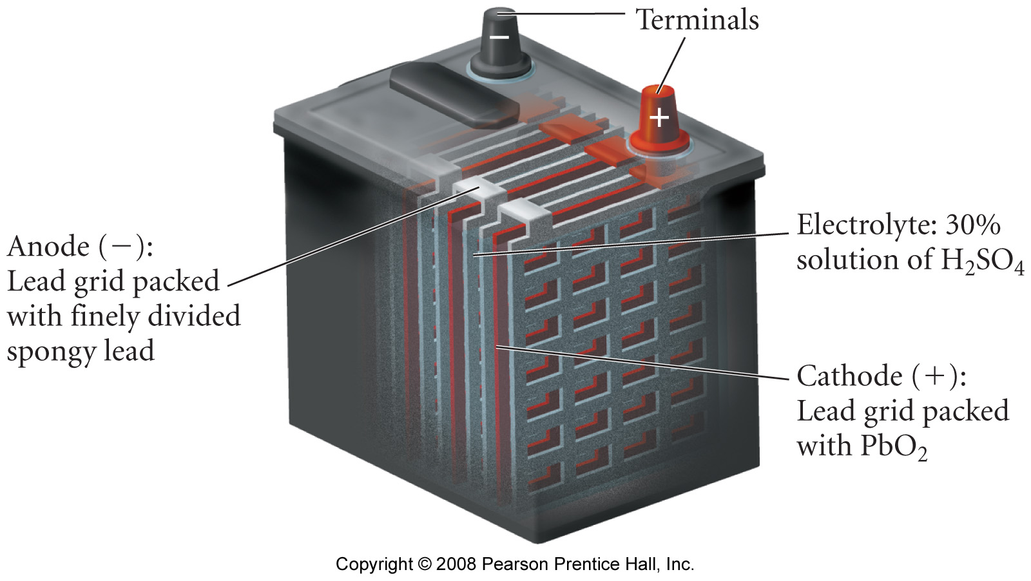
المركم الرصاصي
Notes:
Figure: 18-16
Title:
Lead-Acid Storage Battery
Caption:
A lead-acid storage battery consists of six cells wired in series. Each cell contains a porous lead anode and a lead oxide cathode, both immersed in sulfuric acid.

Slide 19
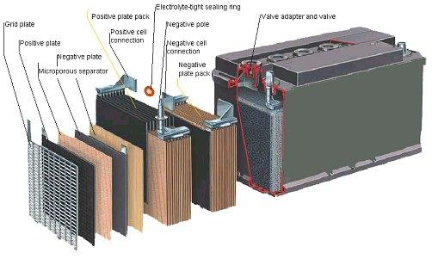
المركم الرصاصي

Slide 20
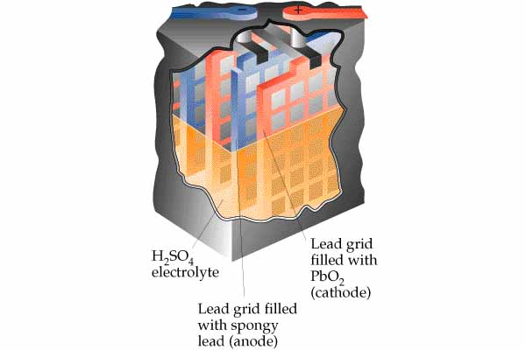
المركم الرصاصي

Slide 21
المركم الرصاصي ( بطارية رصاص –أكسيد الرصاص )
Pb + PbO₂ + 2H₂SO₄ 2PbSO₄ + 2H₂O

Slide 22
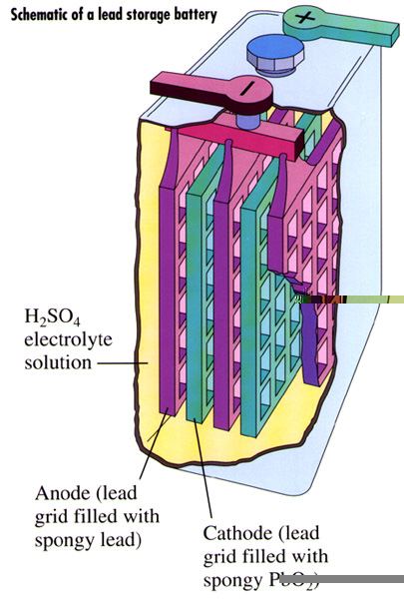
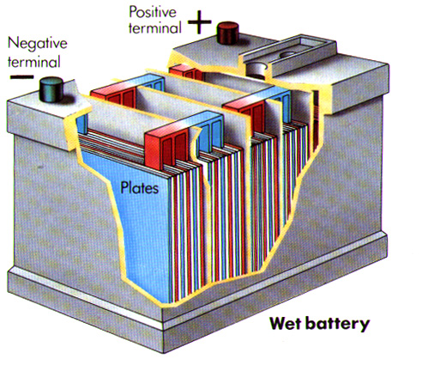
المركم الرصاصي
Half reactions: E°_{Cell} = 2.0 V
Anode: Pb(s) + SO₄²⁻  PbSO_{4 (s)} +2 e- E° = 0.356
Cathode (Hg): PbO_{2 (s)} + SO₄²⁻ + 4H⁺ + 2e⁻ 
PbSO_{4 (s)} + 2 H₂O E° = 1.685V
Net: PbO_{2 (s)} + Pb(s) + 2H₂SO₄  PbSO_{4 (s)} + 2 H₂O E°_{Cell} = 2.0 V

Slide 23
التأكل

Slide 24
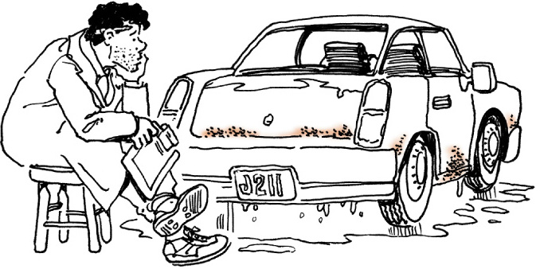
اقرئي الصورة ؟؟

Slide 25
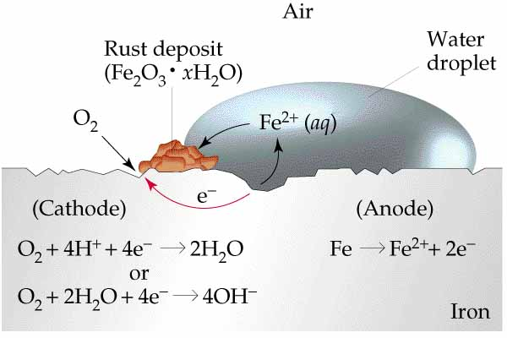
صدأ الحديد

Slide 26
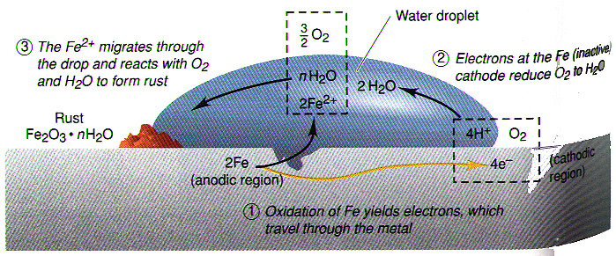

Slide 27
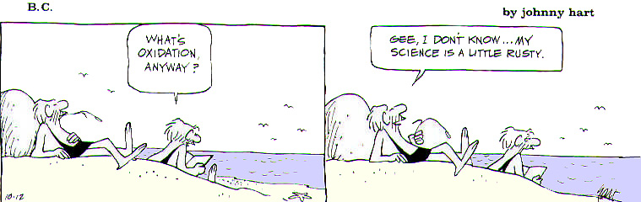
ماهي طرق منع التاكل ؟؟

Slide 28
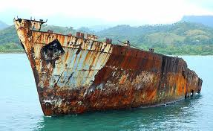
من خلال و نظرك ..
مالذي حدث لهيكل السفينة؟؟

Slide 29

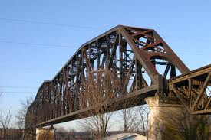
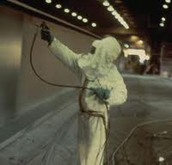
التأكل يسبب خسائر اقتصادية هائلة ... فإنه من الاهمية ايجاد طرق لمنع الصدأ ومن هذه الطرق هو الطلاء وهو عمل غطاء حماية للاشياء الفلزية .

Slide 30
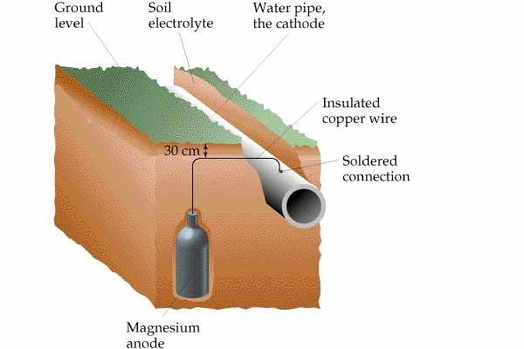
ومن طرق منع الصدأ ايضا هو توصيل كتل من الفلز مثل الماغنسيوم او الالمنيوم بالهيكل الفولاذي فتتأكسد هذه الكتل اسهل من الحديد و تصبح الانود في خلية التاكل .

Slide 31
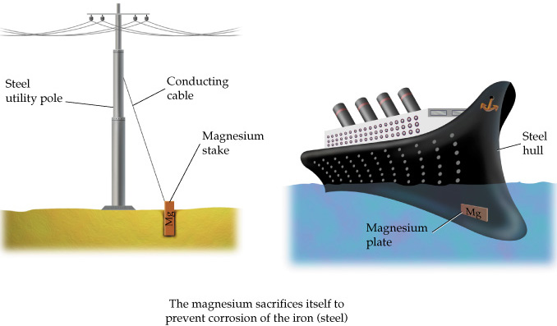
دقة الملاحظة ؟؟

Slide 32
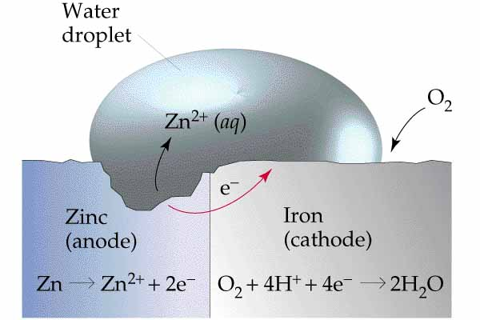
Tin Can
Aluminum Cans
تاكسد الخارصين بدلا من الحديد .

Slide 33
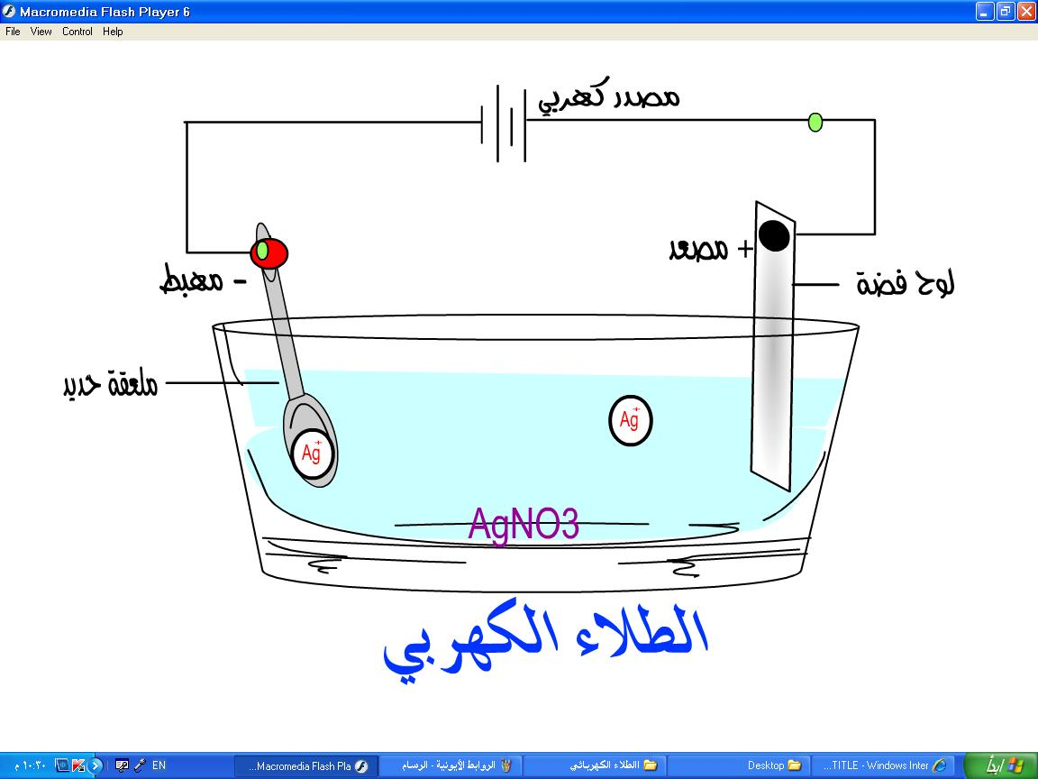
http://ed-flash.com/Fcat.aspx?catid=8

